Slide 1
Инвестиционный паспорт Ардонского района

Slide 2
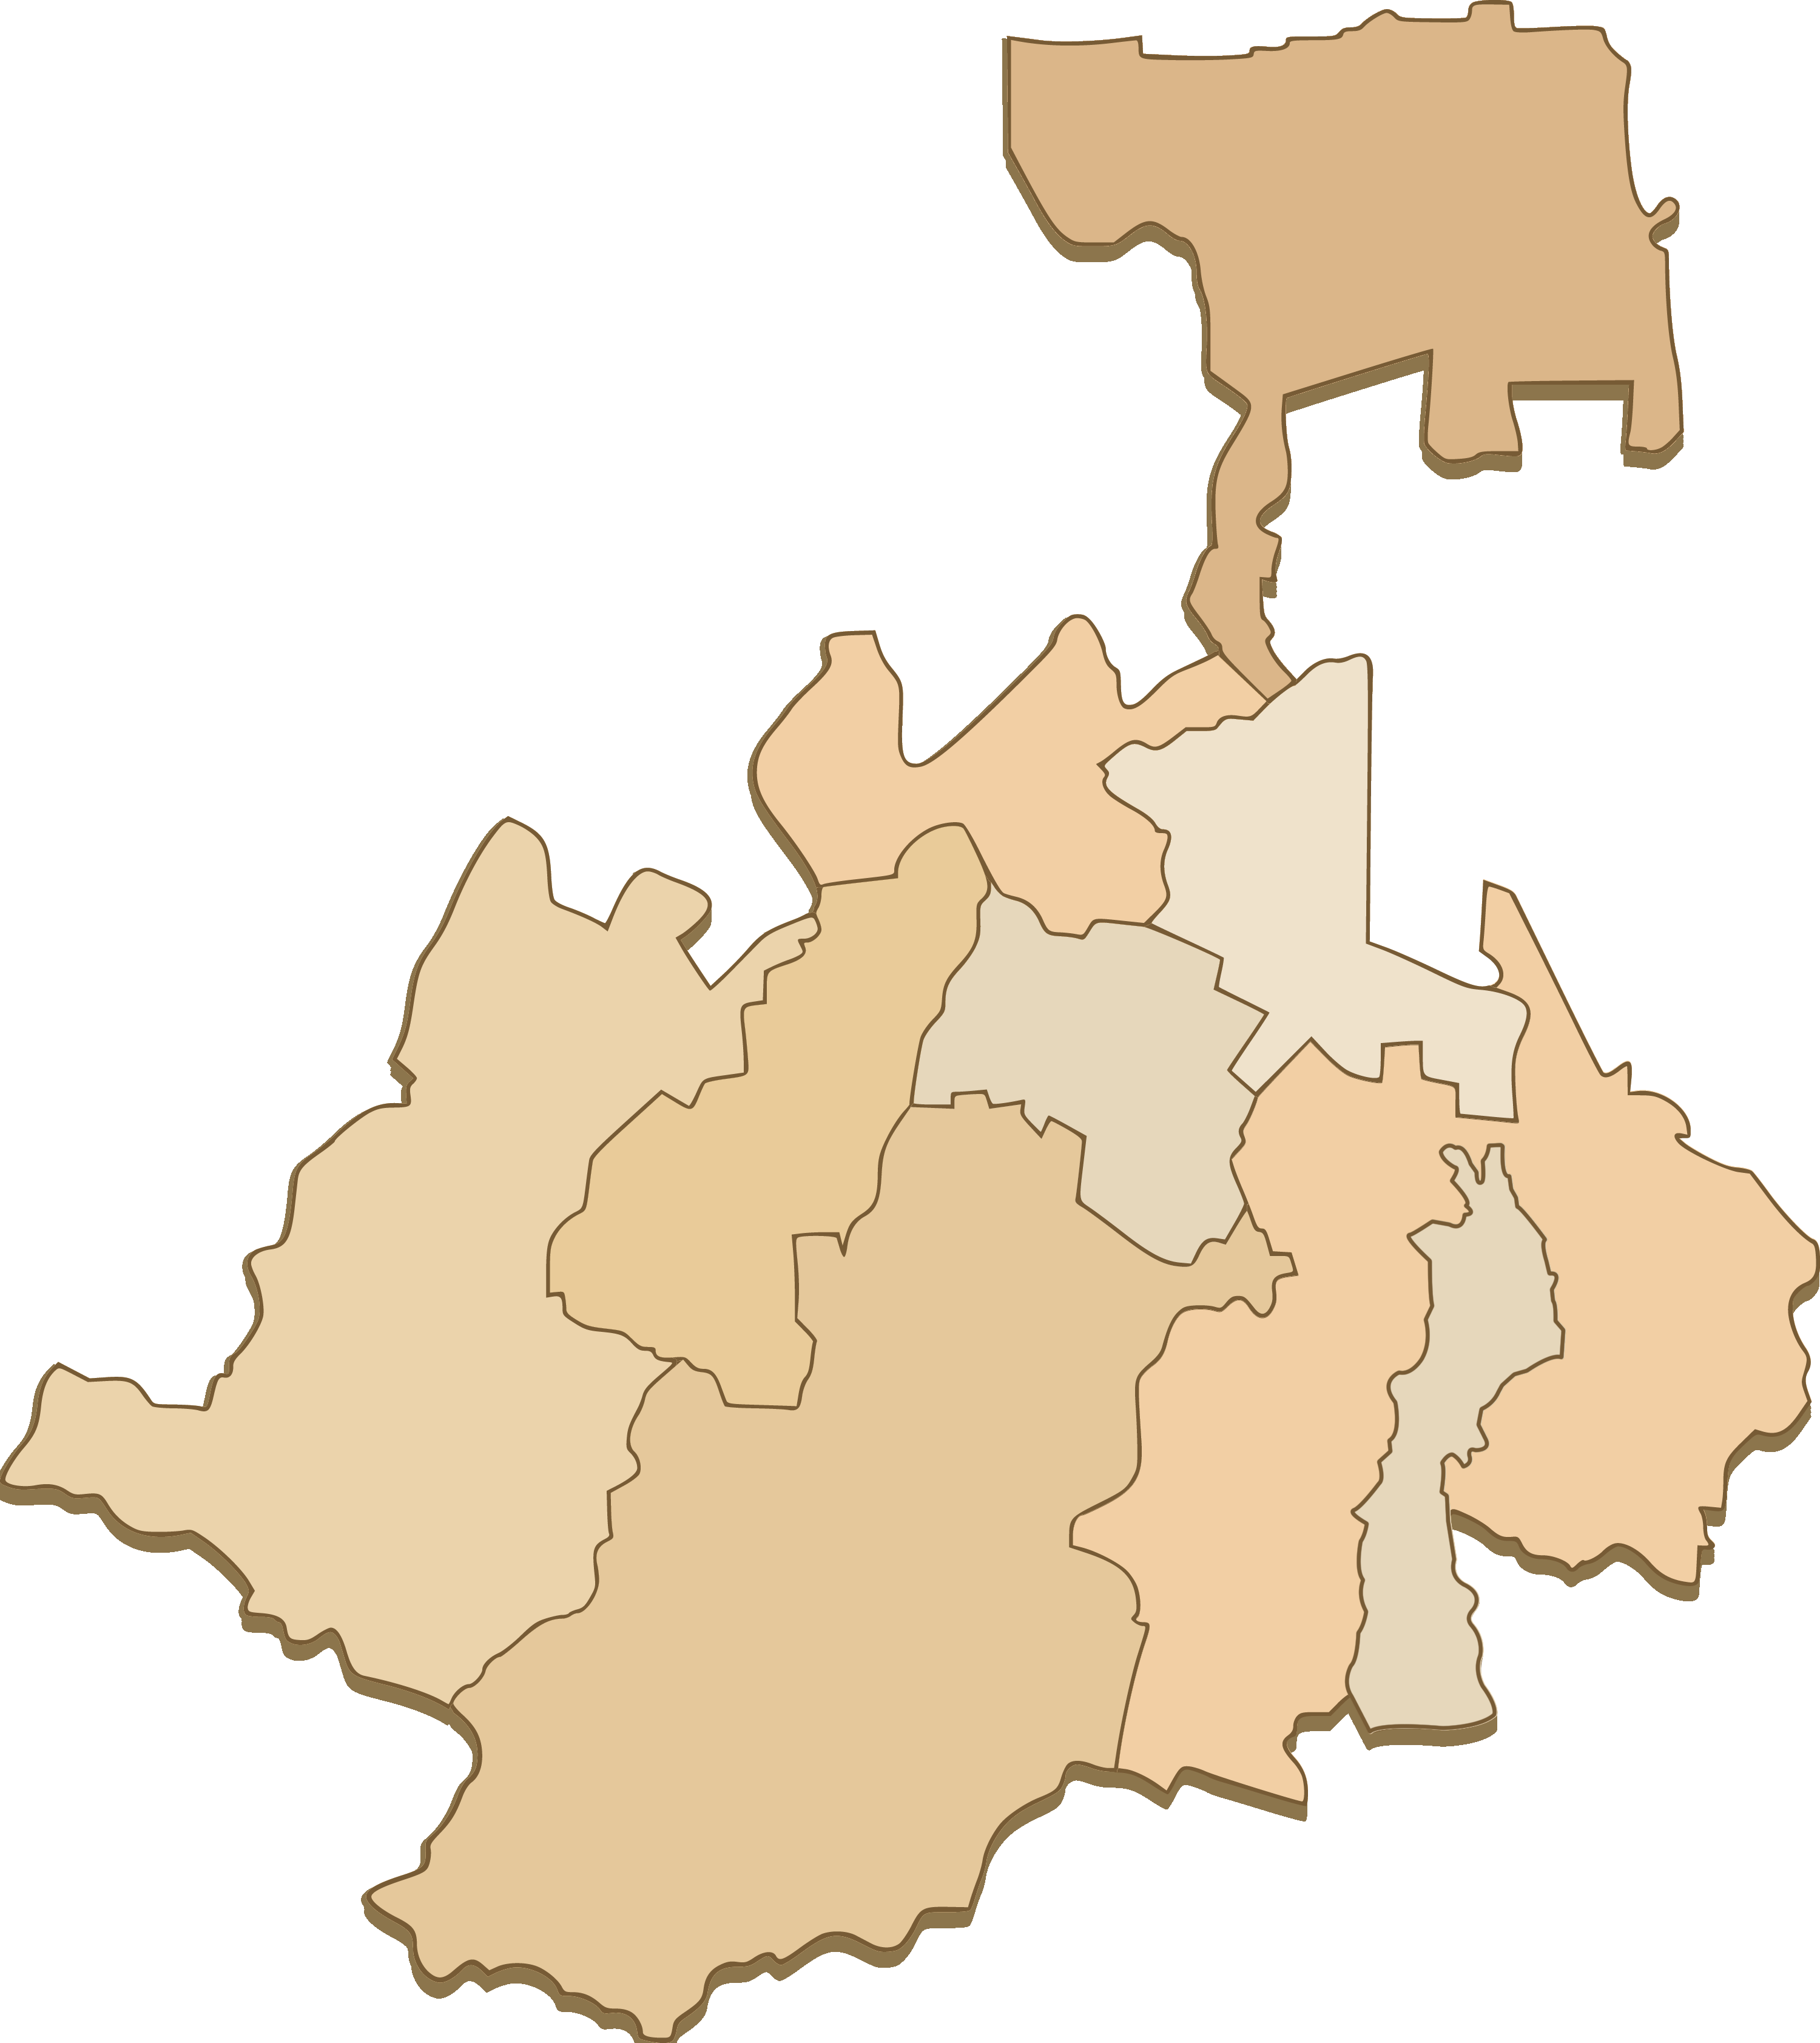
Инвестиционный портал РСО-Алания
Общая характеристика
31288
37708 га
9
Общая численность населения на
01.01.2024г.
Площадь МО
Населенных пунктов

Slide 3
Инвестиционный портал РСО-Алания
Занятость и доходы населения
Численность занятых по отраслям
Транспорт
53
Трудоустроено на вакантные места
240
Непроизводственная сфера
1804
Обратилось в поисках работы
778
Государственные организации и учреждения
104
Образование
429
Вакантные рабочие места
104
Культура
91
Численность безработных граждан на
01.01.2024г.
Здравоохранение
448
429

Slide 4
Инвестиционный портал РСО-Алания
Ресурсная база
Район представляет собой аграрно-промышленный комплекс с
преобладанием аграрного сектора.
Природные ресурсы
Район располагает месторождениями по добыче гравийно-песчанных смесей, площадь Ардонского участка составляет 1127 га. В данной отрасли занято около 170 человек.
Климат
Умеренно континентальный климат, густота
сети рек и близость подземных вод создают благоприятные условия для
производства практически всех видов сельскохозяйственных культур и развития
сельского хозяйства в целом (растениеводства, животноводства и рыбоводства).

Slide 5
Инвестиционный портал РСО-Алания
Социальная инфраструктура
Образование
Здравохранение
Спорт
Культура и искусство
14 учреждений дошкольного образования
11 учреждений школьного образования
2 учреждения дополнительного образования
1 районная больница
1 поликлиника
3 фельдшерско-акушерских
пункта
6 врачебных амбулаторий
2 фельдшерских здравпункта
Company Name:
22 спортивных зала
41 многофункциональное плоскостное сооружение
12 муниципальных учреждений
культуры:
Ардонская детская школа искусств
Ардонская централизованная
библиотечная система
10 культурно-досуговых учреждений
Borcelle
:
The Company’s stock
has been listed on the
Stock Exchange since
April 24, 1995
Share Listing:
Technology services:
Internet of Things,
Artificial Intelligence,
& Blockchain.
Authorized Capital:
Paid-Up Capital:
4 Million Usd consisting
of 60,000,000,000 shares
with nominal value of 1 Usd
per share
3 Million Usd consisting
of 40,483,553,140 shares
with nominal value of 0,51
Usd per share

Slide 6
Информация о инвестиционных проектах
Название проекта | Инициатор | Общий объем инвестиций, млн руб.
Строительство полностью роботизированной фермы на 3000 голов, из которых 1200 голов дойного стада и молокоперерабатывающего завода с цехом по производству VIP-сыров» | ООО «Агропромышленный холдинг «Мастер-Прайм. Березка» | 3 680
Строительство форелевого хозяйства | ООО "Остров Аквакультура" | 300
Строительство животноводческого комплекса | КФХ "Кабис" | 1 400
Строительство в РСО-Алания высокотехнологичного завода по глубокой переработке кукурузы мощностью 150 тн/сутки | СПК «Возрождение» | 900
Выращивание грецкого ореха | ООО "Урожай плюс" | 21
Строительство тепличного комплекса площадью 5 га (СПК «Ра») | СПК «Ра» | 1 250
Строительство дробильно-сортировочного завода с карьером на базе гравийно-песчаного месторождения в Ардонском районе | Министерство природных ресурсов и экологии РСОАлания | 90
Ratio
7 : 2

Slide 7
Инвестиционный портал РСО-Алания
Сведения о рыбоводстве
Сведения о рыбоводстве.
В Ардонском районе большие перспективы имеет и активно развивается
рыбоводство.
В настоящее время имеется 30 рыбоводческих хозяйства, в том числе 8 –
сельскохозяйственных организаций и 22 крестьянских фермерских хозяйств и ИП, в
том числе 4 инвестиционных проектов по созданию форелевого хозяйства: ООО
«Остров Аквакультуры», ООО «РыбВод», ООО «Парус», СПК «Викентий».
Самое крупное рыбоводческое предприятие на сегодня ООО "Остров-
Аквакультура", которое занимается промышленным выращиванием радужной
форели. Примерная годовая мощность предприятия сейчас составляет 3,5 тыс. тонн
ООО "Арлан Фиш" – второе по объемам предприятие отрасли – создание и
развитие рыбоводческого форелевого хозяйства в селе Красногор Ардонского района.
Введены в эксплуатацию 80 бассейнов, в которых содержится около 600 тонн рыбы
и цех по ее переработке мощностью 5 тонн в сутки. Планируется продолжить
строительство бассейнов и инфраструктуры.
ООО «Ардон–Фиш» занимается выращиванием малька форели из икры
ведущих селекционных центров мира, свободных от вирусных инфекций,
адаптированную к солнцу, на воде из глубоких артезианских скважин.
ООО "Ир-Фиш", расположено в районе селения Бекан Ардонского района.
Дорога тянется через сеть водоемов, перелески, посевы сельскохозяйственных
культур, строения. И вот большая асфальтированная площадка для автомашины и
спуск к озеру. С края водоема уходят в воду мостики на поплавках, ведущие к садкам.
В этих садках выращивают форель.

